Slide 1
Comandos Shell
Implementação Computacional - I

Slide 2
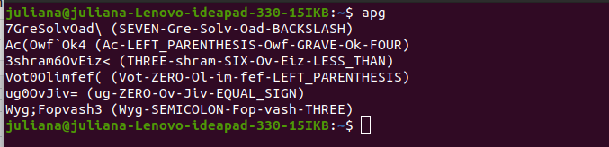
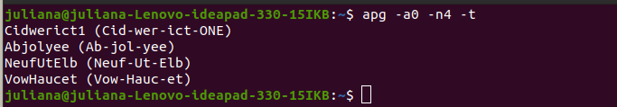
APG - Automated Password Generator
Comando utilizado para gerar senhas aleatórias
apg
apg -a0 -n4 -t

Slide 3
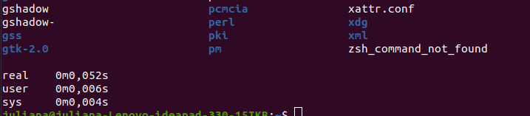
Time
Determina o tempo de execução de uma operação
time ls /etc
time -p sudo apt update

Slide 4
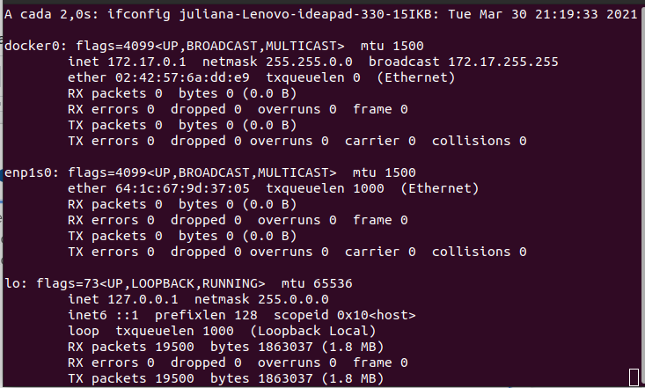
Watch
Monitora a execução de processos
watch ifconfig

Slide 5
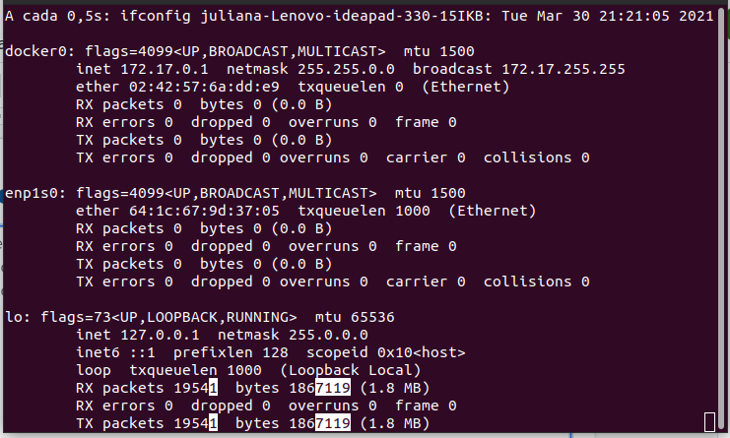
watch -d -n 0.5 ifconfig

Slide 6

Getcap
Permite verificar as capacidades de um arquivo
getcap /bin/ping
getcap -v /bin/ping /usr/bin/contrab /bin/grep

Slide 7
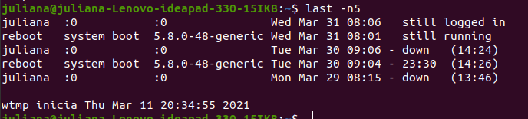
Last/Lastb
Exibe informações de login e logout dos usuários do sistema
Lastb exibe as tentativas malsucedidas de logar no sistema
last -n5

Slide 8
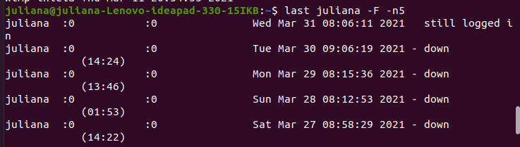
last juliana -F -n5

